Slide 1


MENTION DE MATHEMATIQUES, STATISTIQUE ET INFORMATIQUE
B.P 190 KINSHASA XI
PROJET DU SYSTÈME D’EXPLOITATION
L2 LMD
Sujet : mise en place d’un serveur web Apache ou Nginx securisé avec TLS(https)
Groupe N° : 34
N° | Nom complet | Tél
1 | BAMPEMBE ITUKU GABRIEL | 0835389360
2 | NZOLO MONGA-NZOLO BENJAMIN
3 | BAKOKO IYA ERICK
4 | MBO GRADY
5 | BONCOUER NAMEGABE SAFARI
6 | SONIA
7 | YANDOLETE YAKA BENIE
8 | MUBWA MISOTO ALEX
9 | MUNGUFENI ANDAMA MARC
10 | MULANGU MULANGU
Prof. Dr Kasengedia Motumbe Pierre
Collaborateurs :
Doctorant Junior Kaningini
Fipa Bukusu & Ferdinand Djungu & All
ANNÉE ACADÉMIQUE 2025-2026

Slide 2
Résumé
Ce projet consiste à installer et configurer un serveur web Apache sécurisé avec HTTPS sous Windows en utilisant XAMPP. Nous avons activé le module SSL/TLS, configuré le serveur et généré un certificat local. Un site web de test a ensuite été déployé pour vérifier le fonctionnement du serveur sécurisé. Les tests dans le navigateur ont confirmé l’accès au site via HTTPS avec chiffrement des communications. Le projet démontre la mise en pratique de la sécurisation d’un service web.

Slide 3
Abstract
Ce projet présente la mise en place d’un serveur web Apache sécurisé avec le protocole TLS (HTTPS) dans un environnement Windows à l’aide de XAMPP. L’objectif était d’installer le serveur, activer le chiffrement SSL/TLS et déployer un site web de test accessible en HTTPS. La configuration a inclus la génération d’un certificat local et l’activation des modules de sécurité.

Slide 4
Introduction
Aujourd’hui, les services web sont devenus indispensables dans presque tous les domaines : éducation, commerce, communication et administration.
Chaque fois que nous ouvrons un site dans un navigateur, nous communiquons en réalité avec un serveur web qui traite notre demande et renvoie les pages affichées à l’écran. Des serveurs comme Apache ou Nginx sont largement utilisés pour assurer ce rôle dans les systèmes informatiques modernes.

Slide 5
Problématique et Objectif
Dans le cadre du cours de Systèmes d’Exploitation , notre projet consiste à installer et configurer un serveur web Apache sécurisé avec HTTPS. Nous avons mis en place l’environnement de travail, activé les modules nécessaires à la sécurité, configuré TLS et déployé un site web de test afin de vérifier le bon fonctionnement du serveur sécurisé.

Slide 6
Méthodologie
Environnement de travail : Windows + XAMPP
Installation de la plateforme XAMPP et du serveur Apache
Activation du module SSL/TLS dans la configuration Apache
Activation du port HTTPS (443)
Déploiement du site web de test dans le dossier htdocs
Intégration de Bootstrap en local pour fonctionnement hors ligne
Tests d’accès via navigateur avec https://localhost
Vérification du chiffrement et du fonctionnement du site

Slide 7
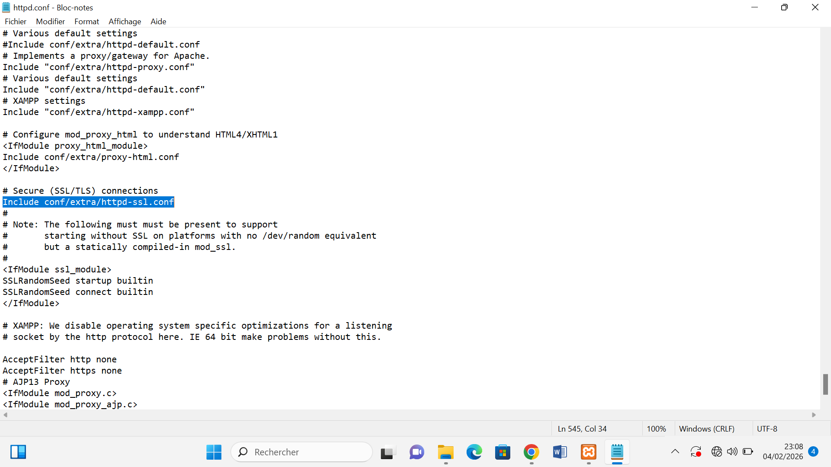
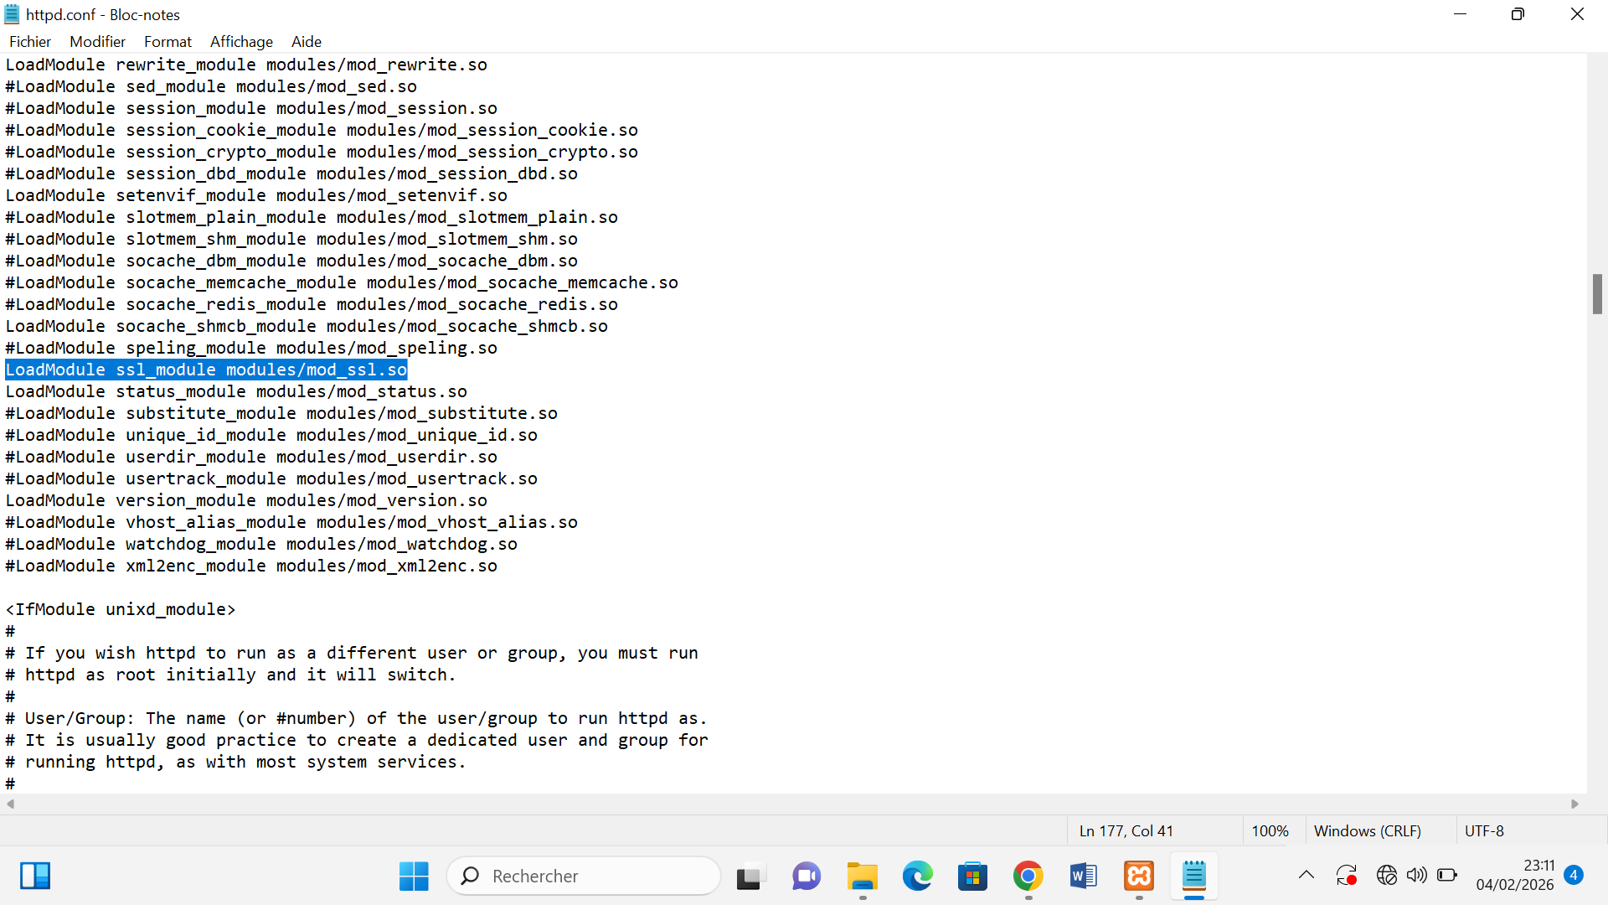

Slide 8
Conception du système
Serveur Apache local via XAMPP
Site stocké dans htdocs
Accès via navigateur web
Sécurisation par SSL/TLS
Communication chiffrée HTTPS (port 443)
Certificat local configuré

Slide 9
Implémentation ou Configuration
Installation de XAMPP sur Windows
Démarrage du serveur Apache via le panneau XAMPP
Activation du module SSL (HTTPS)
Configuration du fichier SSL Apache
Activation du port 443
Création du dossier projet dans htdocs
Copie des fichiers du site (HTML, CSS, JS)
Ajout de Bootstrap en local
Test d’accès via https://localhost/projetSE

Slide 10
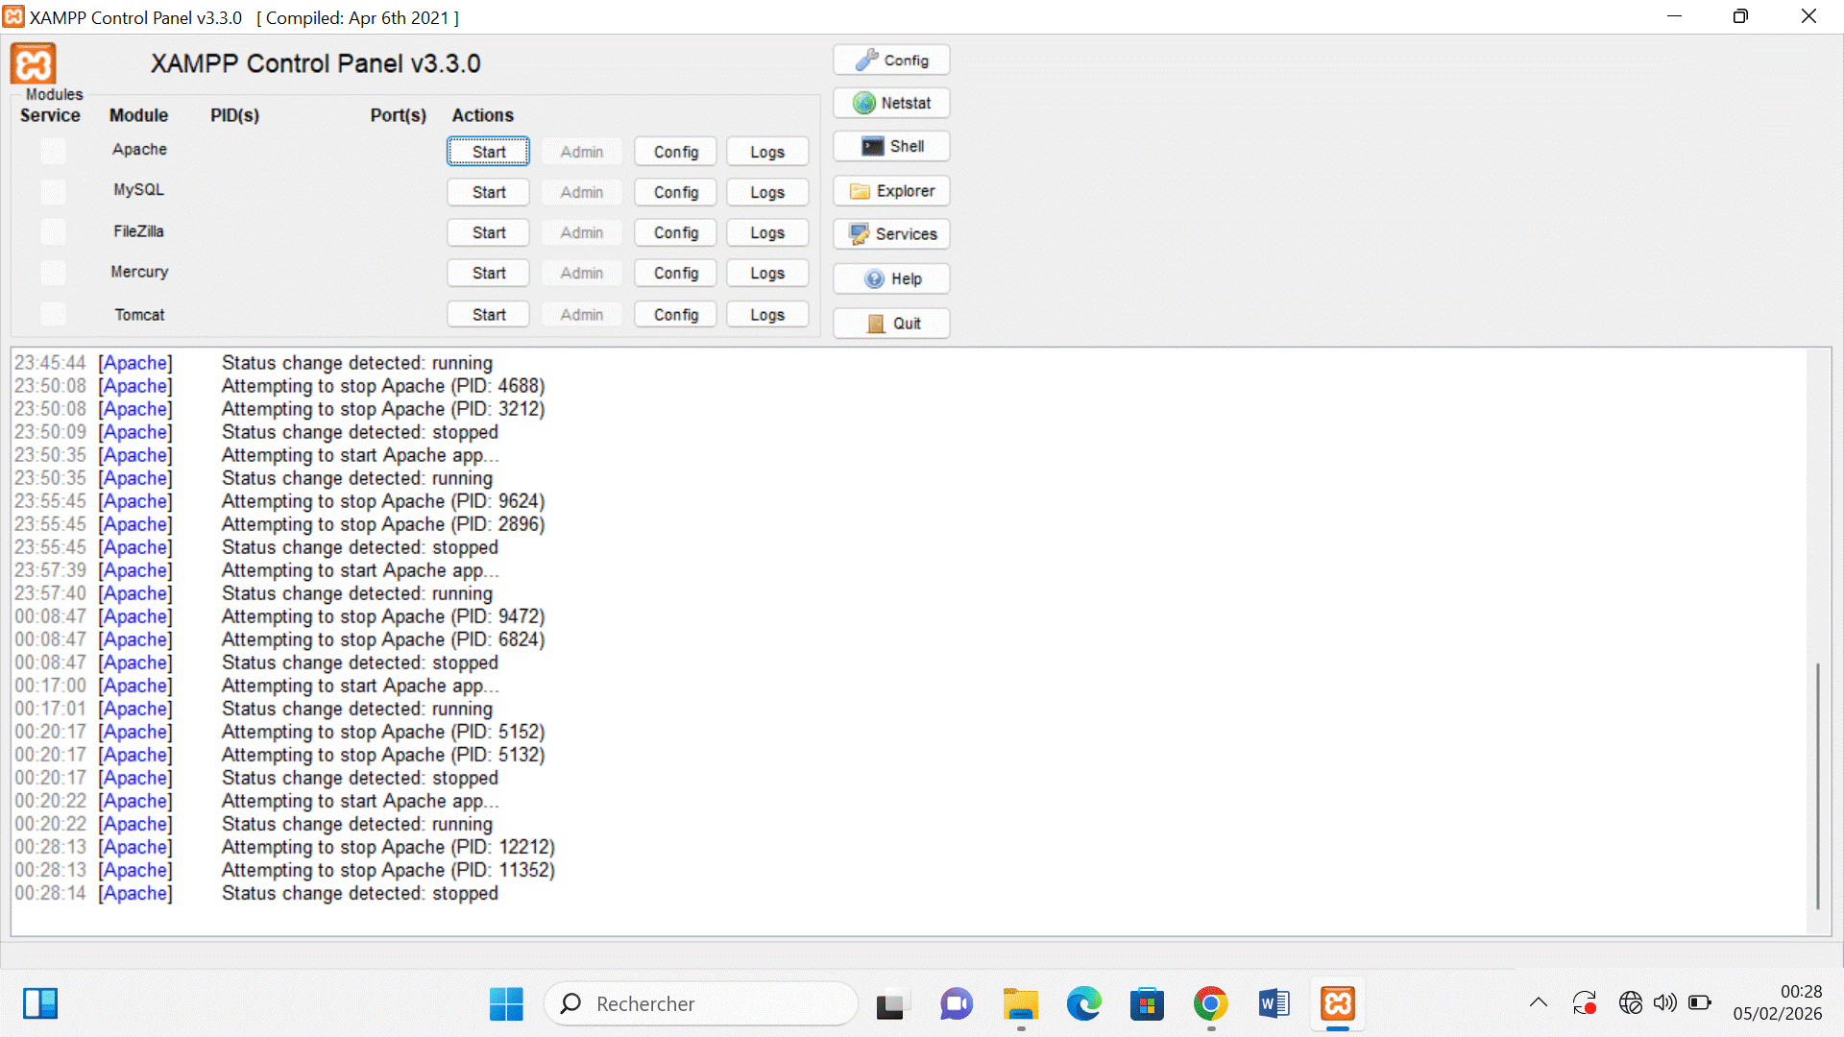
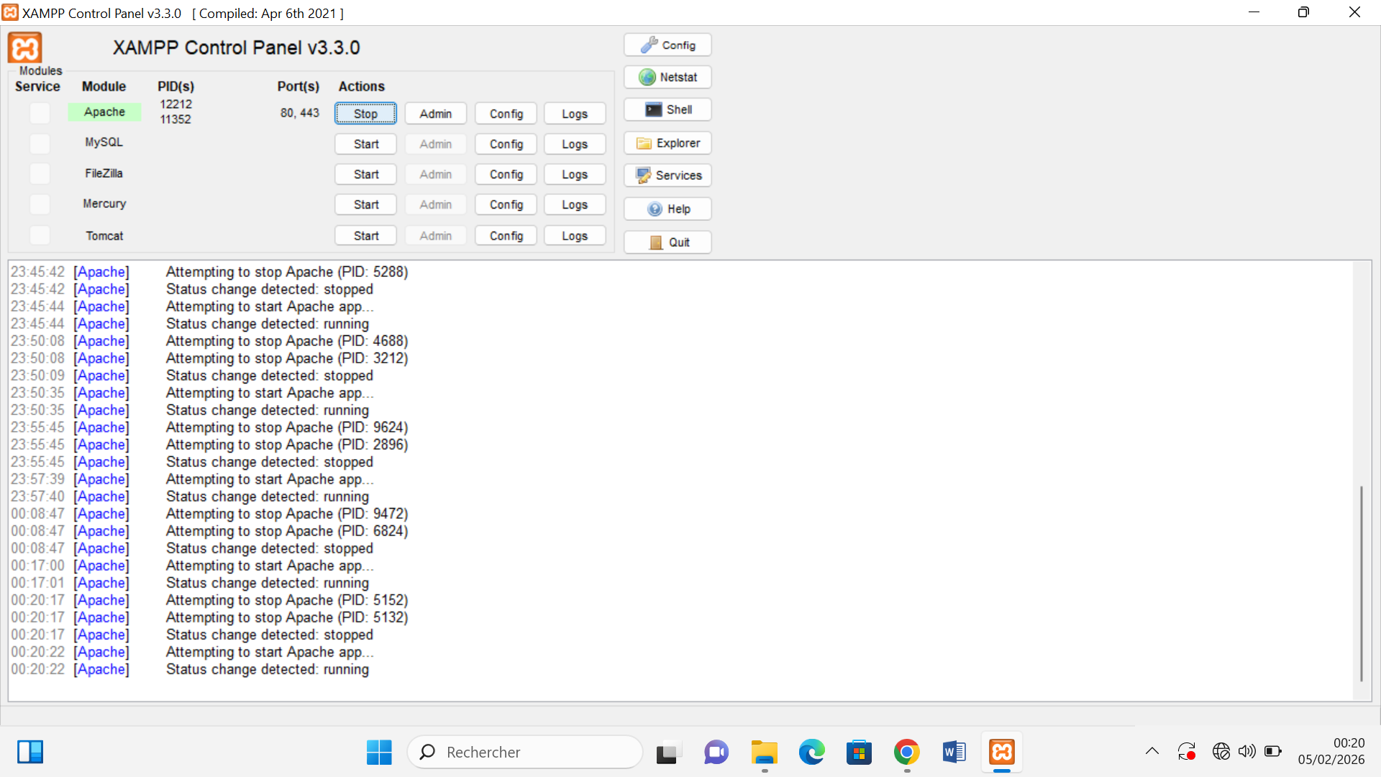

Slide 11
Tests et Résultats
Test du démarrage du service Apache → OK
Vérification de l’accès via http://localhost/projetSE → OK
Test de l’accès sécurisé https://localhost/projetSE → OK
Certificat SSL détecté par le navigateur
Site web chargé depuis le dossier htdocs
Communications chiffrées confirmées
Serveur web sécurisé opérationnel

Slide 12
Analyse Critique
Mise en place réussie d’un serveur HTTPS local
Solution simple et rapide grâce à XAMPP
Bon environnement pour apprentissage et tests
Certificat auto-signé → avertissement navigateur
Sécurité valide mais pas reconnue publiquement
Serveur limité à un usage local (non exposé Internet)

Slide 13
Conclusion
Serveur web Apache HTTPS installé et configuré avec succès
Activation SSL/TLS fonctionnelle
Site web déployé et accessible en HTTPS
Communications chiffrées validées
Objectifs du projet atteints

Slide 14
Bibliographie
Apache Software Foundation, Apache HTTP Server Documentation, https://httpd.apache.org/docs/
Apache Friends, XAMPP Documentation, https://www.apachefriends.org/docs/
Bootstrap, Bootstrap Documentation, https://getbootstrap.com/docs/

